Slide 1




Contoh Pembuatan
Situs Web
[Instruktur]
#umkmpulihbersama
[[Versi 1.0] – [100322]]

Slide 2

Agenda Pembelajaran
01
Pendahuluan
02
Contoh Pembuatan Situs Web dengan Wordpress dan Wix

Slide 3


Instruktur
[Instruktur]
[Pengalaman]

Slide 4

Pendahuluan - Pertanyaan Seputar Situs Web
Di negara manakah Situs Web pertama kali dikembangkan?
Mana yang lebih baik untuk bisnis, punya situs web atau social media?
Apakah ada bentuk kerjasama antara Kominfo dan aplikasi penyedia pembuatan situs web seperti wordpress/wix/dll?

Slide 5
Pendahuluan - Pertanyaan Seputar Situs Web
Di negara manakah Situs Web pertama kali dikembangkan?Swiss
Mana yang lebih baik untuk bisnis, punya situs web atau social media? Jika masih awal dan terkendala biaya, maka social media menawarkan solusi tepat. Namun seiring waktu bisnis berjalan, situs web perlu dikembangkan dalam rangka penguatan merek/ brand.
Apakah ada bentuk kerjasama antara Kominfo dan aplikasi penyedia pembuatan situs web seperti wordpress/wix/dll?Tidak, Kominfo tidak menjalin kerjasama dengan aplikasi penyedia pembuatan situs web.

Slide 6

Contoh Pembuatan Situs Web dengan Wordpress & Wix
https://youtu.be/gdb2mK4pqFw

Slide 7
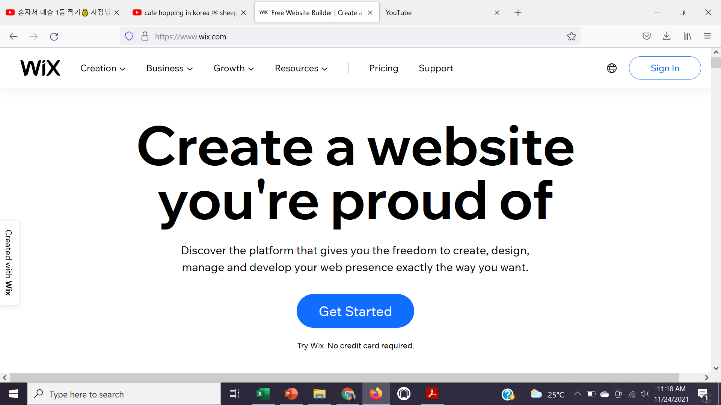

Slide 8
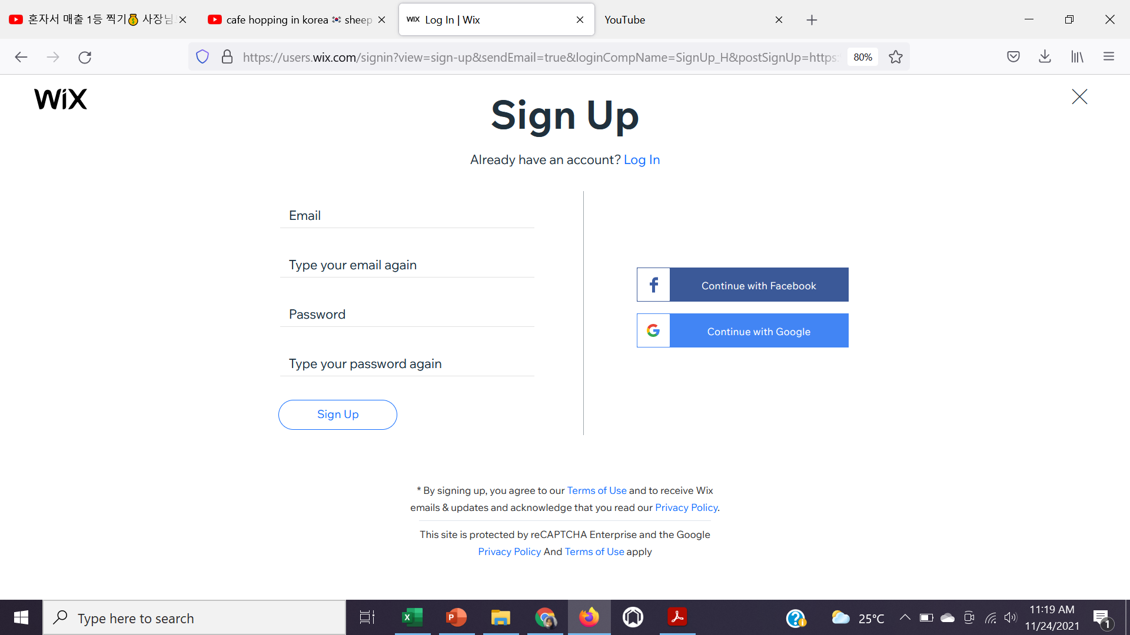

Slide 9
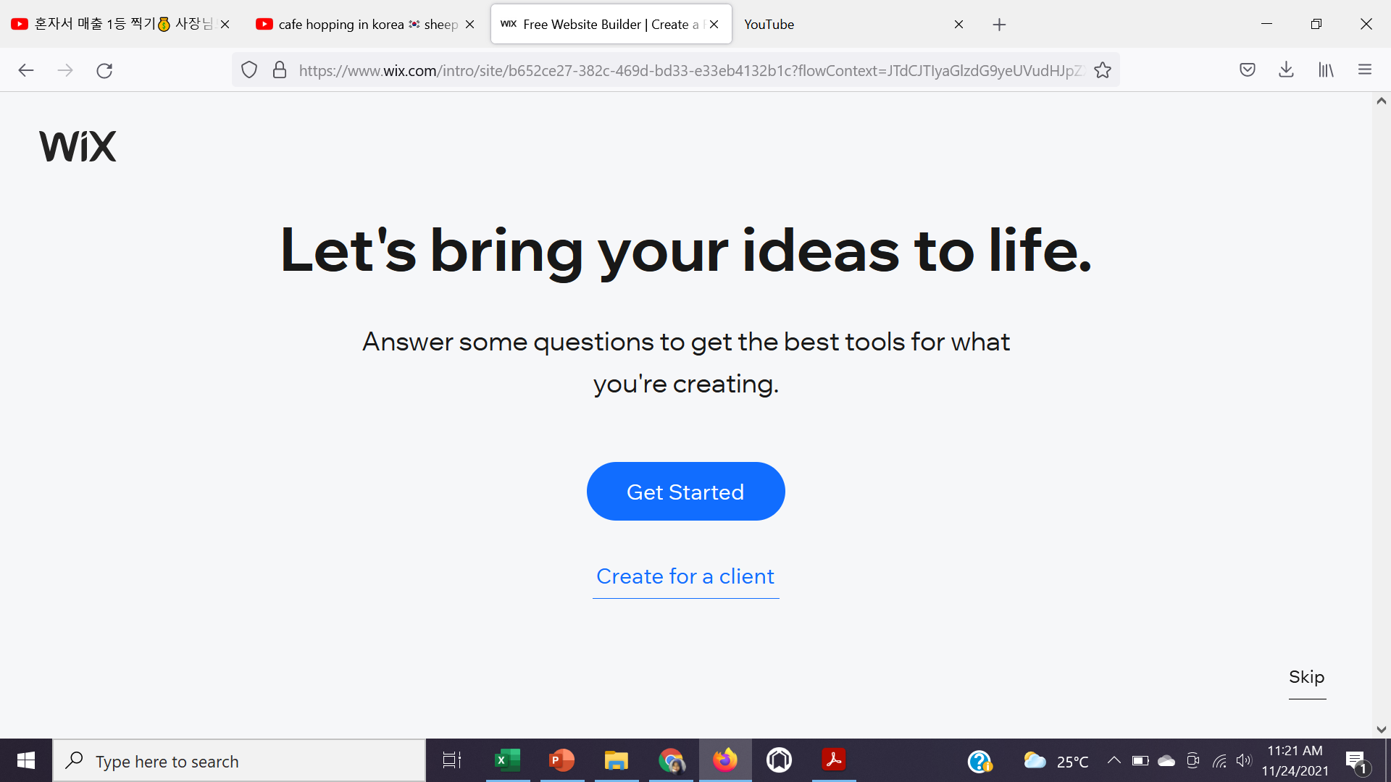

Slide 10
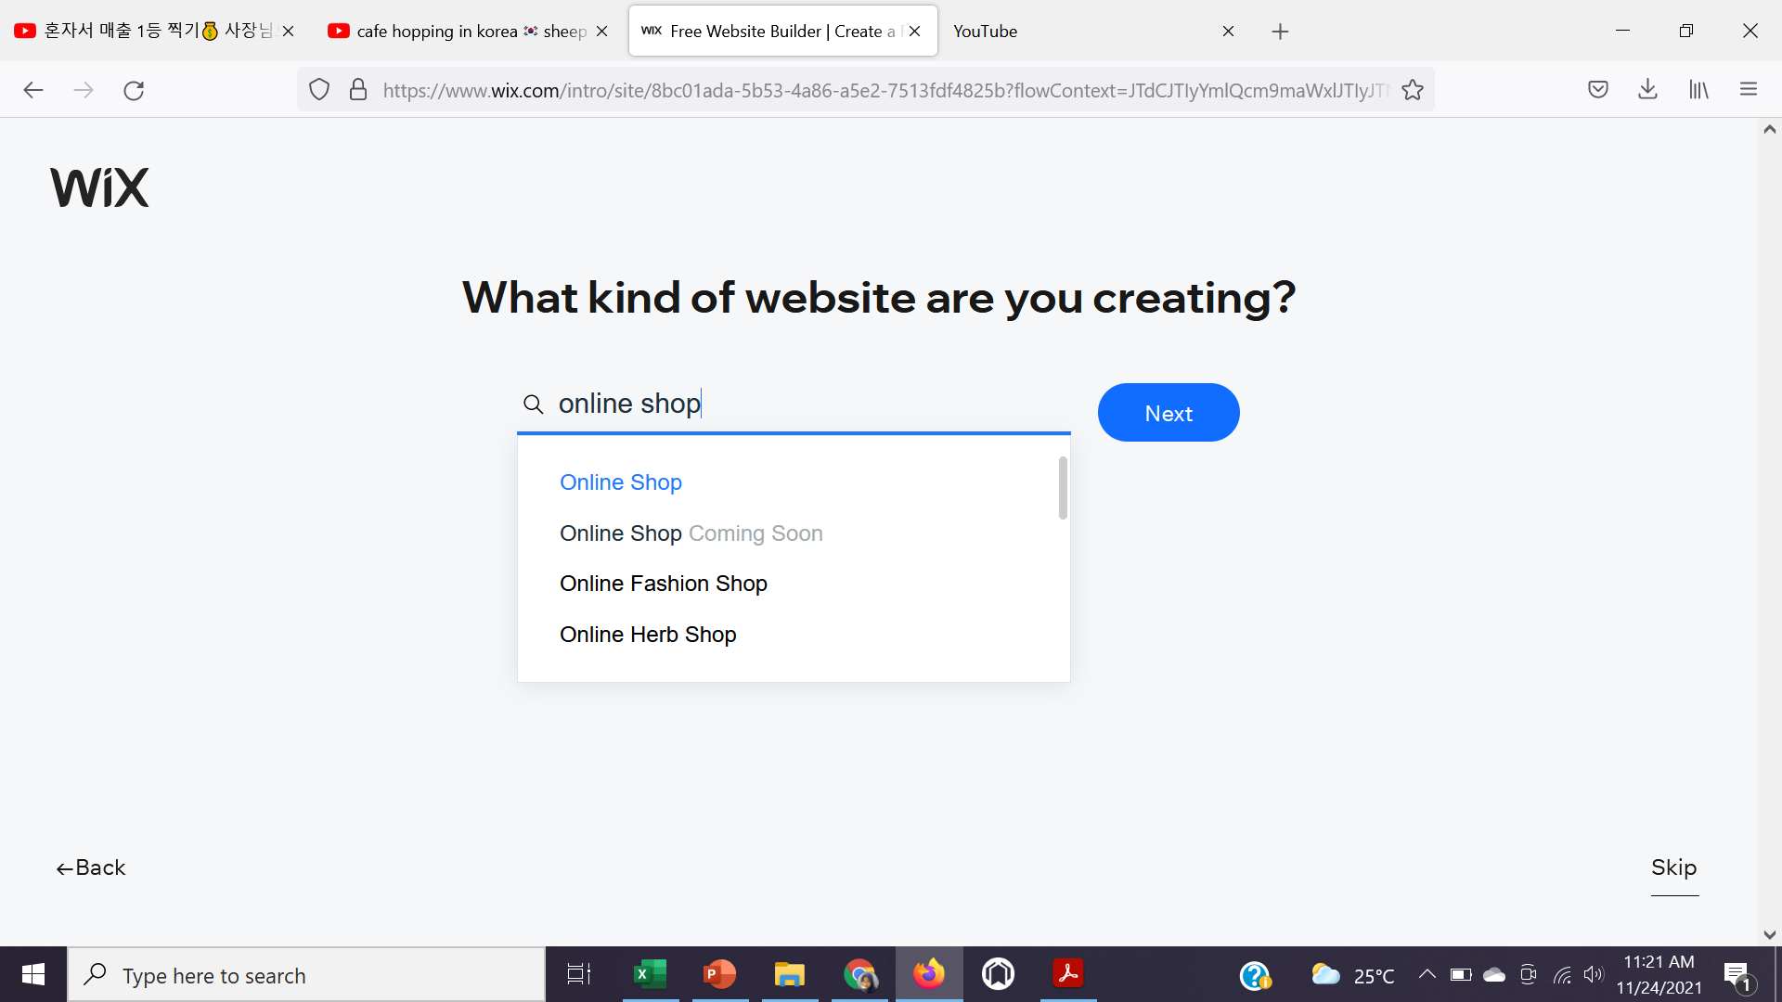

Slide 11
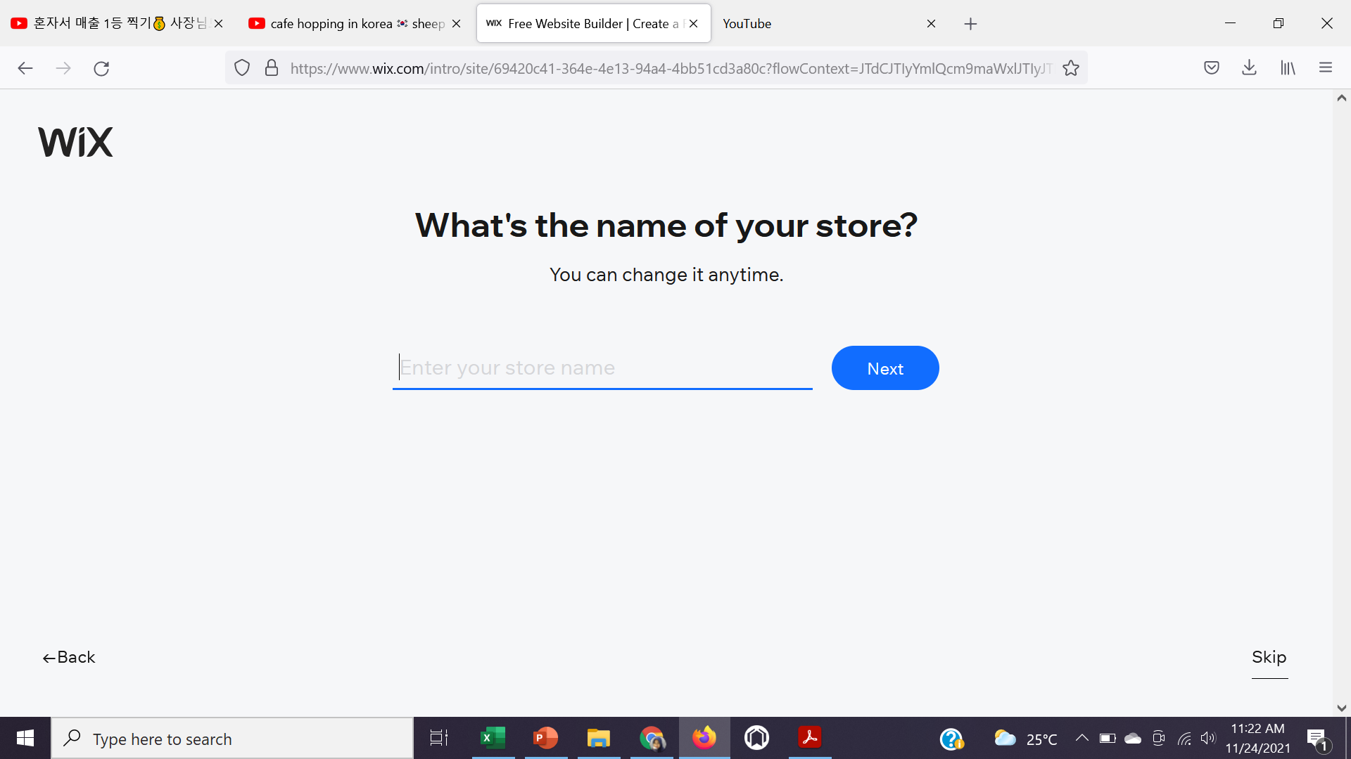

Slide 12
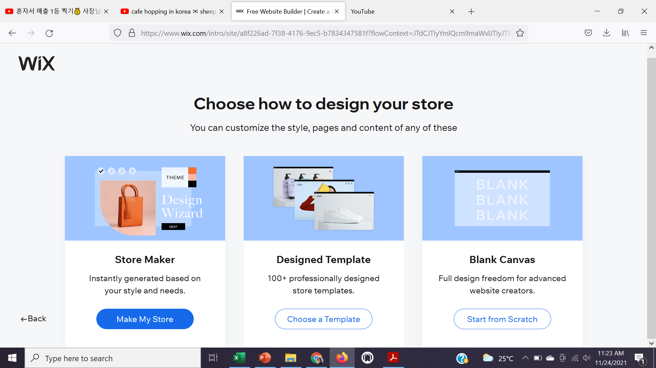

Slide 13
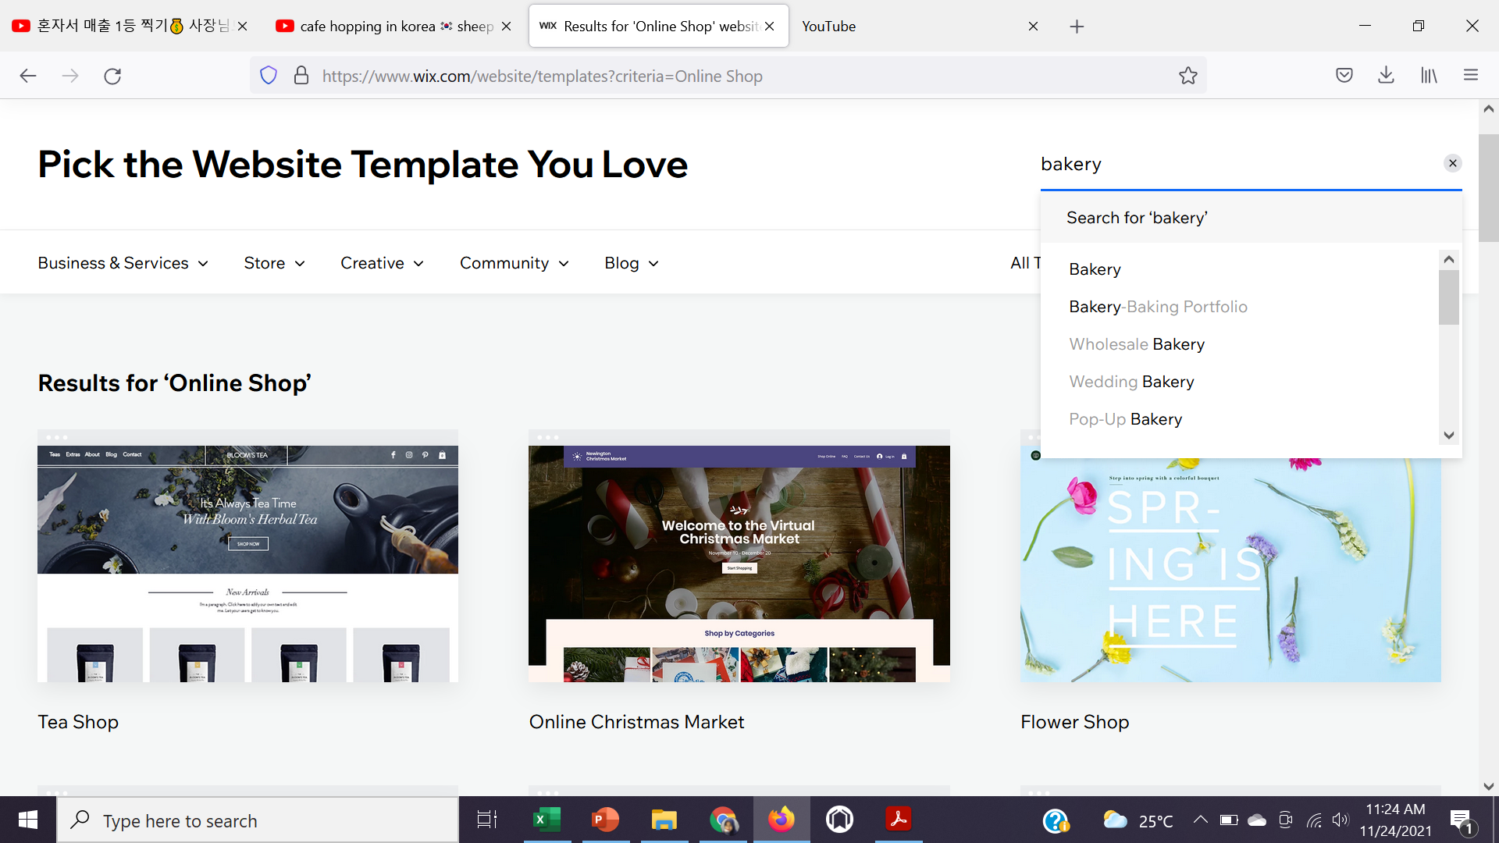

Slide 14
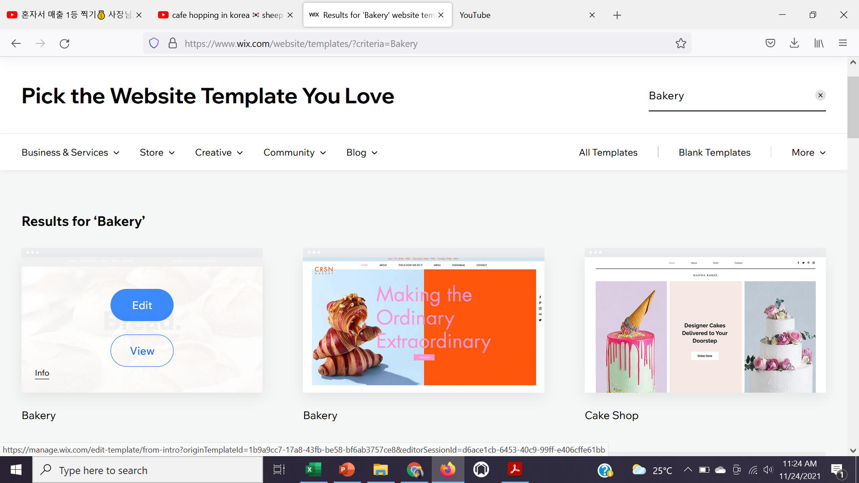

Slide 15

Tutorial Edit Website
https://www.youtube.com/watch?v=YxpjW-Mq96Q

Slide 16
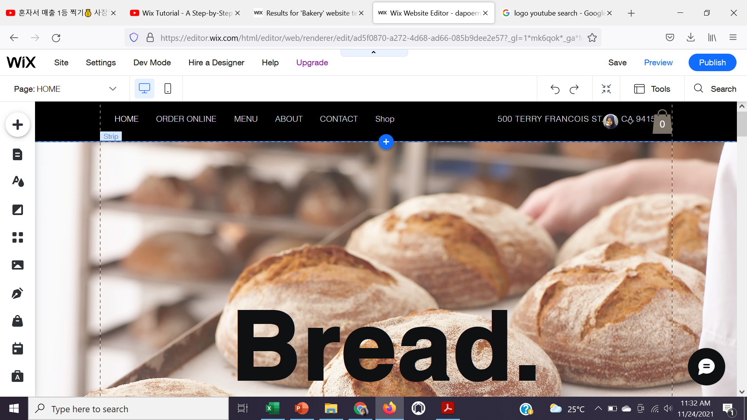

Slide 17
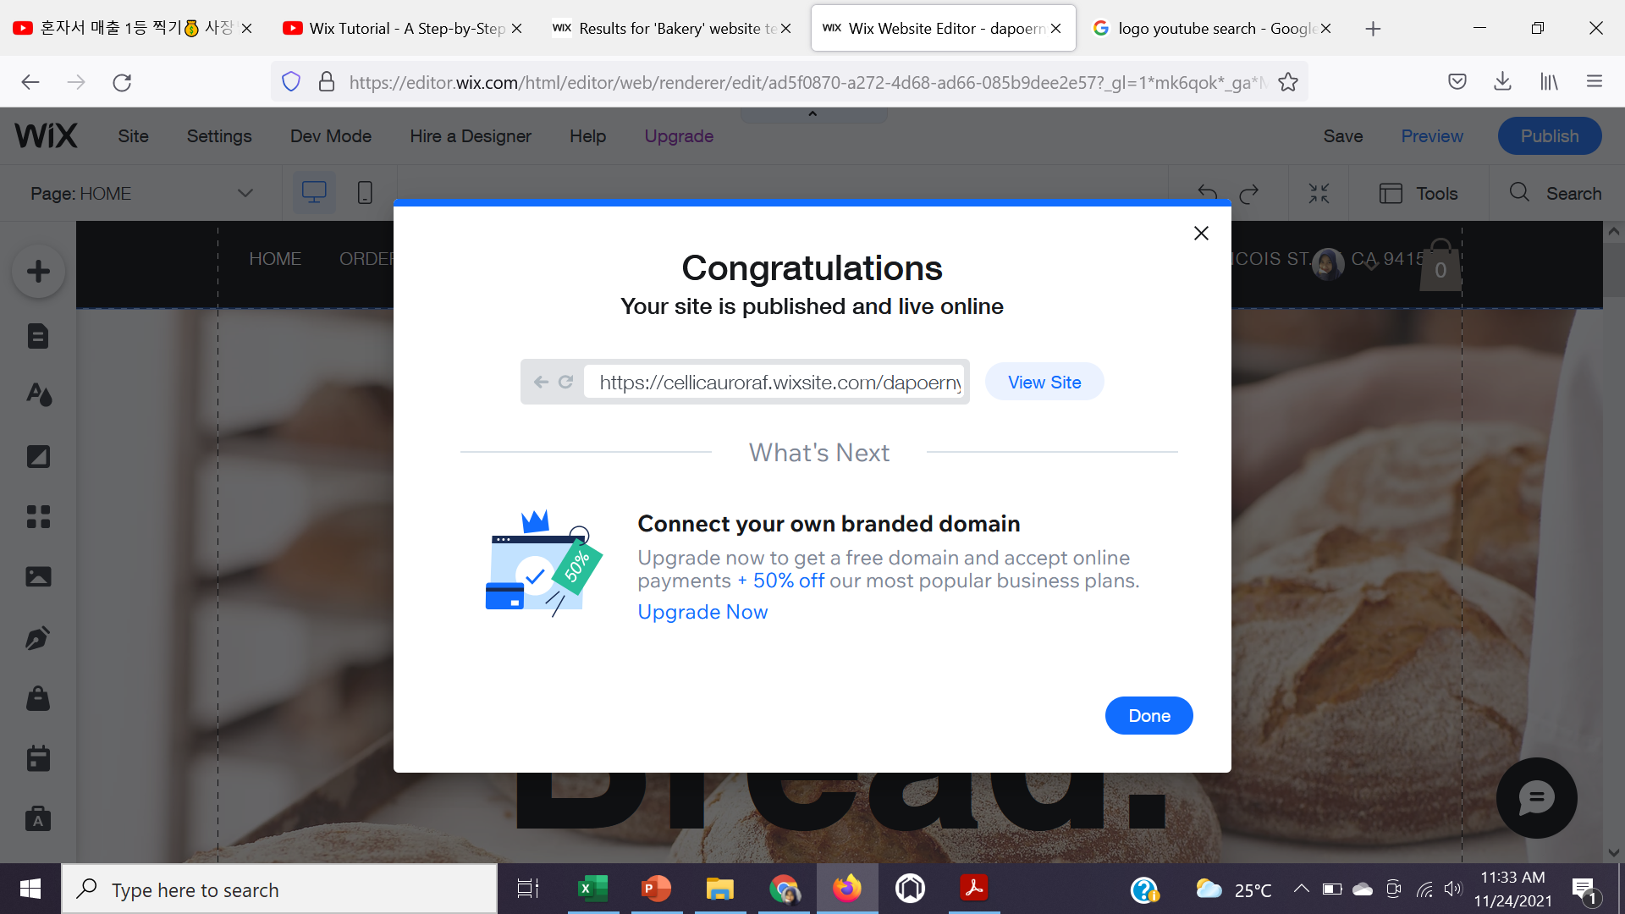

Slide 18



Terima Kasih

